Slide 1



Risorse Didattiche Aperte (OER)
Oggi, in qualsiasi parte del mondo, bambini e ragazzi devono poter ricevere un’istruzione
che consenta loro di affrontare nella vita adulta – sia privata che lavorativa – le sfide sociali,
economiche, relazionali.
Per poter affrontare queste sfide, durante la vita scolastica i bambini e i ragazzi devono essere messi
in grado di SVILUPPARE CAPACITÀ DI PENSIERO COMPLESSE ED EVOLUTE che potranno meglio fiorire
se vengono INCORAGGIATI AD ESSERE CREATIVI, INNOVATIVI E ADATTABILI.
Le Risorse Didattiche (in inglese: OER – Open Educational Resources) che qui vi presentiamo, sono state realizzate nell’ambito di Creative School. Il progetto si pone l’obiettivo di predisporre materiali didattici che stimolano L’AUTO-APPRENDIMENTO, sviluppano le CAPACITÀ DI PENSIERO CRITICO e di APPRENDIMENTO VISIVO / SPAZIALE, UTILIZZANDO il PATRIMONIO CULTURALE messo a disposizione delle organizzazioni che partecipano a Creative School.
I DESTINATARI di queste Risorse Didattiche sono:
gli INSEGNANTI DELLE SCUOLE PRIMARIE E SECONDARIE, che potranno trarre suggerimenti utili per ampliare la propria “cassetta degli attrezzi”, con strategie educative mirate a sviluppare la creatività e il pensiero critico degli studenti;
i BAMBINI E RAGAZZI che utilizzeranno le OER.
Gli argomenti delle OER che vi presentiamo sono stati scelti da un gruppo di insegnanti ed educatori provenienti da Austria, Croazia, Finlandia, Francia, Irlanda, Italia e Regno Unito, coinvolti attraverso focus group e interviste.
Speriamo che questi materiali siano utili per arricchire la vostra personale “cassetta degli attrezzi” e sviluppare il pensiero critico e creativo dei vostri studenti.
https://www.creative-school.eu
Il Progetto Creative School è finanziato dall’Unione Europea e dall’Agenzia nazionale francese per il Programma ERASMUS+ (Convenzione 2019-1-FR01-KA201-062212). La presente pubblicazione riflette unicamente le opinioni dei suoi autori: l’Unione Europea e l’Agenzia nazionale francese per il Programma ERASMUS+ non possono essere ritenute responsabili di qualsiasi uso possa essere fatto delle informazioni in essa contenute.
Questi materiali possono essere usati in base alla licenza: Creative Commons Non Commercial Share Alike license

Slide 2

Approcci pratici all’ insegnamento con gli oggetti
Modulo di autoapprendimento
Open Educational Resource preparate per il progetto Creative School
Notes:
Overview of the OER
This self-directed training module will examine the different approaches to teaching with objects with formal education. Starting from the theoretical lens of socio-cultural and constructivist learning theories of Vygotsky, the resource will explore the ways in which objects can be used to scaffold meaning-making in different educational contexts, with a focus on schools, further education and higher education.
The resource introduces the concept of collective thinking, collaborative interaction and sign-making in the meaning-making process, drawing on the work Edwina Taborsky to understand how objects generate meaning and interpretation.
By following the steps in the resource participants will look at the anatomy of an object to explore critical and creative thinking and investigate the use of visible thinking strategies to ‘dissect’ objects. Participants will also be encouraged to consider and discuss the particular challenges and opportunities of delivering multisensory approaches using objects online and how to engage learners virtually.
The resource includes a number of practical activities to illustrate the uses of objects in teaching either in the classroom or the virtual classroom. The practical element will consider the uses of handling objects, replica objects, realia, digital cultural heritage as well as the physical objects from museum collections.

Slide 3
Introduzione
Sommario:
  Introduzione all'apprendimento basato sugli oggetti
  Quali sono i vantaggi dell'apprendimento basato sugli oggetti
  Guidare una discussione usando gli oggetti
  Sviluppare il dialogo di indagine e gli “atti di meraviglia”
  Esempi di utilizzo dell’OBL
Risorse:
  Video introduttivo
  PowerPoint
  Test
Notes:
Overview of the module
Note on terminology – this resource refers to the ‘educator’ this could be a teacher, lecturer or museum educator / facilitator / mediator / guide.

Slide 4
Obiettivi didattici
Che cos'è OBL?
Risultati attesi
Saper descrivere le caratteristiche
chiave dell’OBL per l’utilizzarlo nell'apprendimento museale
Applicare queste conoscenze per utilizzare l’OBL con gli studenti
sia in classe / online
Capire quando e come applicare le diverse tecniche / acquisire
la capacità di utilizzare l’OBL online
Capire come usare l’OBL
con gli studenti online e in classe
Domande da porre quando
si lavora con l’OBL online e in classe
Pensare in modo creativo e critico
all'uso degli oggetti in classe
Analizza i diversi modi di insegnare attraverso gli oggetti
Utilizzare l’OBL per l'insegnamento interdisciplinare e interdisciplinare.

Slide 5

Parte 1: Introduzione all’ object-based learning

Slide 6
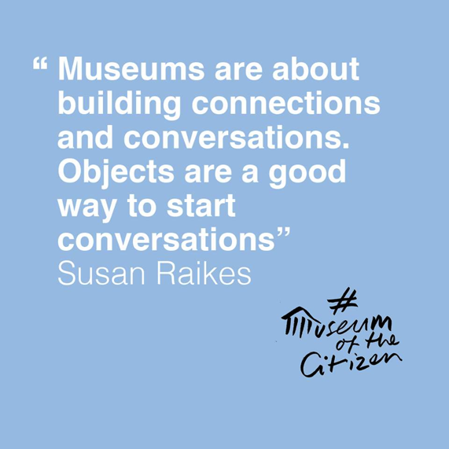
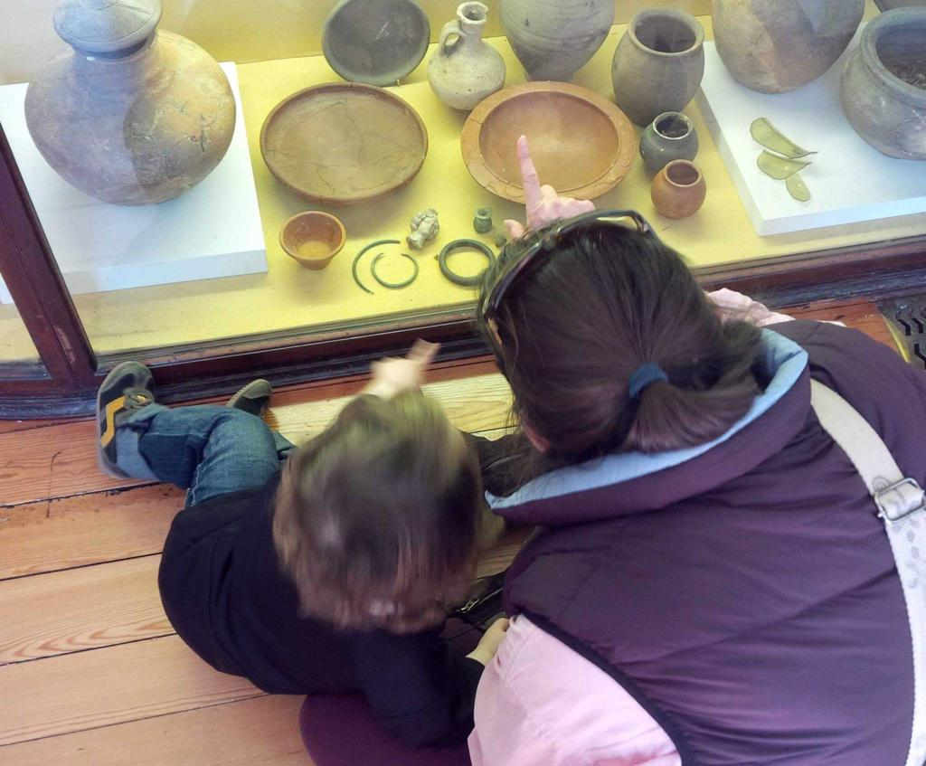
I musei servono a costruire connessioni e conversazioni.
Gli oggetti sono un buon modo per iniziare le conversazioni (Susan Raikes).

Slide 7
Che cos'è l'apprendimento basato sugli oggetti?
“L'apprendimento basato sugli oggetti (OBL) è un approccio di apprendimento incentrato sullo studente che utilizza gli oggetti per facilitare un apprendimento profondo. L'uso di oggetti può fungere da “strumento di pensiero” multisensoriale per promuovere l'apprendimento. Gli oggetti sono usati per stimolare l'immaginazione degli studenti e per aiutarli ad applicare la loro comprensione ad altri contesti e problemi. Il fulcro dell’OBL è che lavorare con gli oggetti media e rafforza l'apprendimento” (Romanek & Lynch, 2008)
Notes:
Definition
OBL draws on social-cultural constructivist learning theory of Vygotsky, where objects (and the educator) are used to scaffold semiotic mediation, drawing on learners experiences and personal knowledge. Object-based learning in a formal learning setting draws on 3 key assumptions: socially-mediated activity design; collective thinking and collaborative interaction. OBL also draw on experiential learning theories of Kolb.

Slide 8
I benefici dell’OBL: tratto da www.flinders.au
l’OBL coinvolge i sensi, in particolare il tatto, la vista e l'olfatto;
l’OBL si adatta a diversi stili di apprendimento;
l’OBL favorisce un apprendimento profondo;
l’OBL fornisce un coinvolgimento esperienziale, utilizzando metodi e materiali di ricerca primari;
l’OBL espone gli studenti alla complessità e all'ambiguità, a significati aperti e punti di vista differenti;
l’OBL può aiutare gli studenti ad affrontare le conoscenze “problematiche”;
l’OBL sviluppa le capacità di osservazione e alfabetizzazione visiva;
l’OBL esercita e migliora le capacità di occupabilità, compreso il pensiero critico e creativo, la risoluzione dei problemi e le capacità di comunicazione orale;
l’OBL integra approcci didattici digitali, lezioni frontali e l’insegnamento basati su testi;
l’OBL promuove connessioni e scambi interdisciplinary.
Notes:
Benefits of OBL(from Flinders University / FUMA)
This is list has been compiled by Flinders University / Flinders University Museum of Art. It is a useful checklist of the key benefits of OBL in formal education settings from schools to universities. Some of these are specific to formal education environments.

Slide 9
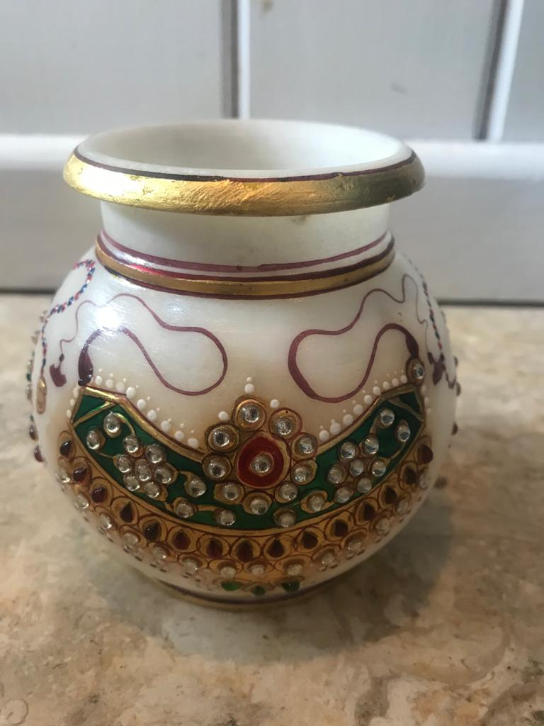
Attività: 20 domande
Scegliete un oggetto
Annotate il maggior numero di domande possibili sull'oggetto, per esempio. Quanti anni ha?
Contate quante domande avete preparato.
Potete raggruppare le domande in concetti o idee?
Notes:
20 Questions
Choose an object for this activity
You don’t have to choose a museum object, it can be something from the home, something you bought on a holiday or something you were given.
Write down as many questions as you can about the object
Sometimes it helps to frame this activity as ‘if this object could speak, what could I ask it?
Questions could be: How old is it?
Count up how many questions you have made.
As a guide 10-15 is good; 15-20 is excellent
Can you group the questions into concepts or ideas?
You will find there are common themes that emerge based on the materials; design; ownership; value; age etc.

Slide 10
Ispirazione
Creazione
Osservazione
Motivazione
Collegamento
Tecniche e materiali
Valore
Composizione
Significato
Qualità estetiche
Provenienza
Soggetti e temi
Notes:
The anatomy of an object
This graphic is a wonderful visualization of different ways of understanding and thinking about objects. The previous 20 questions activity.

Slide 11
Parte 2: Capacità di ragionamento critico e domande creative

Slide 12
Capacità di ragionamento critico
Conoscenza
Comprensione
Applicazione
Analisi
Sintesi
Valutazione
Notes:
Critical thinking skills
There are several different models which approach different critical thinking skills. This list is taken from a popular model used in education based on Bloom’s Taxonomy (1984). There are variations and revisions of this which exchange knowledge for ‘remembering’ and evaluation for ‘creating’. Bloom argued that that there were 6 levels of learning. In Bloom’s original taxonomy there was a clear hierarchy or process through the different ‘levels’. In practical teaching terms, the process isn’t that simplistic and a task may involve some but not all category.
Here is a brief explanation of each category based on Bloom. [Accessed online: https://kodosurvey.com/blog/blooms-taxonomy-levels-learning-complete-post]
Knowledge: This initial level involves recalling basic facts, processes, and methods, or patterns and structures.
Comprehension: This level refers to the learners’ understanding of the ideas and materials presented at the first level. At this stage, they won’t necessarily be able to see the full implications or their knowledge or be able to relate it to other material.
Application: At this level of thinking, learners should be able to use their knowledge and understanding in certain situations.
Analysis: At the analysis level, learners are expected to be able to articulate the relationship between different ideas and be able to breakdown their learning into elements or parts.
Synthesis: This level of thinking involves combining different ideas or elements to create new structures or ideas.
Evaluation: In the original Bloom’s taxonomy, ‘evaluation’ was the highest level of thinking and was thought to require the most complex mental processes. At this level, learners are expected to make judgments about the value of the methods or materials presented to them.
This was revised in 2001.

Slide 13
Attività durante la visita al museo
Localizzare
Immaginare, riflettere e valutare
Osservare
Ricercare
Disegnare/fare/creare
Discutere, ragionare, dedurre
Notes:
Activities during a museum visit or using objects in the classroom
In a very loose way these activities can be mapped onto Bloom’s taxonomy (either the original or revised).
Locate: find
Look:
Find out more:
Deduce, speculate, deduce:
Imagine, reflect and evaluate:
Draw, make, create:
Guiding discussion using Socratic questioning
Clarifying questioning:
Challenging assumptions:
Using evidence in arguments:
Exploring alternative possibilities:
Considering the consequences:
Questioning the questions.

Slide 14
Parte 3: Esempi pratici

Slide 15
Attività di progetta-zione per l’OBL
Si basano su questi principi:
  Progettazione di attività socialmente mediate
  Apprendimento dialogico
  Pensiero collettivo
  Interazione collaborativa
  Pensiero critico
  Maieutica socratica

Slide 16
Attività: L’oggetto misterioso
Questa attività si basa sul principio di descrizione, speculazione e deduzione
Selezionate un oggetto: può essere un oggetto digitale o fisico
Chiedete agli studenti di descrivere l'oggetto
Quindi, chiedete ai partecipanti di pensare a che cos’altro l'oggetto potrebbe essere
Infine, chiedete agli studenti di trarre alcune conclusioni sull'oggetto
Notes:
Activity: Mystery object
This activity is based on concept of Jules Prown about approaches to material culture.
The role of the educator

Slide 17
Attività: Minerale animale, vegetale
Domande:
  Chi, quando, cosa, dove, perché, come?
Categorie:
  Materiale, forma, colore, dimensione, uso/scopo, età, origine, valore
Scavando più a fondo:
  Che cosa ne pensate? Perché pensate che…?
Notes:
Activity: Describing an object

Slide 18
Parte 4: Ulteriori attività

Slide 19
Idee per altre attività interdisciplinari
Arte: disegnare, creare e realizzare
Danza: posare, muoversi e ondeggiare
Design e tecnologia: progettare e fare
Dramma: recitare, narrare, fare giochi di ruolo, improvvisare, fermare l’immagine
Tecnologie alimentari: cuocere e gustare
Geografia: disegnare, mappare, esplorare
Storia: creare un diario, scrivere una lettera
Alfabetizzazione: parlare di scrittura, narrativa e saggistica
Matematica: contare
Musica: cantare, ascoltare, accompagnare
Scienza: indagare e osservare
Notes:
Ideas for cross-curricular extension activities
Objects can inspire and fire the imagination. Here is a starting list of follow up activities you can use to develop your students responses to objects.
See the worksheet in the OER for more complete ideas.

Slide 20
Parte 5: Riepilogo e collegamenti

Slide 21
Riepilogo
Usare un oggetto per avviare una discussione
Incoraggiare i partecipanti a pensare, valutare e immaginare
Collegare oggetti museali utilizzando oggetti che si possono trovare in casa (realia)
Utilizzare oggetti per lo sviluppo del concetto (per esempio uvetta / frutta secca)
Attingere dal familiare al non familiare
Incoraggiare i partecipanti a condividere le proprie idee in un “ambiente sicuro”
Usare oggetti per descrivere, speculare e valutare

Slide 22
Riferimenti all’OBL
Introduzione all’OBL (video): www.smithsonianmag.com/videos/05-object-based-learningmp4/
Toolkit sull’OBL: https://www.flinders.edu.au/museum-of-art/object-based-learning-toolkit/obl-higher-education
OBL / UCL: https://www.ucl.ac.uk/culture/schools/teaching-object-based-learning
Durbin, Morris and Wilkinson (1990), Taborksy (1990); Pearce (1990), Hooper-Greenhill (1999), Fulk and Dierking (2000, 2008), Paris (2002), Lane and Wallace (2007), Romanek and Lynch (2008), Chatterjee (2015)

Slide 23
Ragionamento critico e porre domande
Capacità di ragionamento critico (strategie): https://www.flickr.com/photos/vblibrary/4576825411
(analizza in dettaglio i tipi di attività e le domande per ogni fase)
48 domande: https://www.educatorstechnology.com/2017/01/48-questions-to-help-students-develop.html
Maieutica socratica: https://www.teachwithmrst.com/post/socratic-questioning

Slide 24
Parte 6: Test

Slide 25
Attività: Test - riflettere sull’OBL nel vostro lavoro
Che cosa significa per voi l’OBL nel vostro contesto educativo?
Come usereste l’OBL nel vostro ambiente?
Vi viene in mente un esempio in cui potreste usare immediatamente l’OBL?
Quali attività di follow-up o di estensione potreste fare con i vostri studenti?

